Slide 1
Портфолио на учител

Slide 2
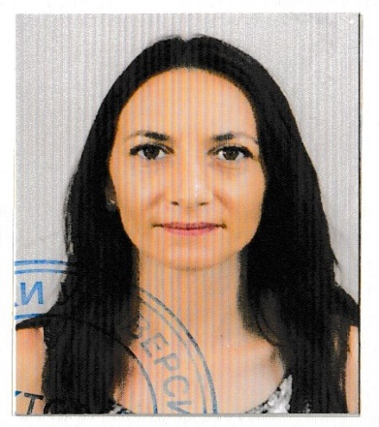
На Пламена Кръстева Добрева
Учител в начален етап на основното образование Начално училище „Св. Св. Кирил и Методий“ – гр. Тополовград

Slide 3
Лична информация:
Име: Пламена Кръстева Добрева
Длъжност: Начален учител
Родена: 04.01.1990 г. Гр. Стара Загора
Образование: Висше-бакалавър
Адрес: ж.к. „Сакар“ бл. 1, вх. Г, ет. 1, ап. 34 , гр. Тополовград
Месторабота: Начално училище „Св. Св. Кирил и Методий“ – гр. Тополовград
Телефон: +359895213329
Електронна поща: plami_90@abv.bg

Slide 4
Образование и обучение:
2020-2024: „Тракийски университет“ гр. Стара Загора
Специалност: Начална и предучилищна педагогика- бакалавър
2005-2009: ПГСАГ „ Лубор Байер“ гр. Стара Загора
Квалификация: Строителен техник

Slide 5
Педагогическа дейност:
Да бъдеш учител е повече от професия – това е призвание и отдаденост на децата. Вярвам, че първите учебни години са решаващи за изграждането на любов към знанието, увереност и положително отношение към училището.
В моята работа се стремя да създавам среда на доверие и уважение, където всяко дете се чувства прието и значимо. Използвам интерактивни методи – игри, проектна работа и дигитални ресурси, за да направя ученето интересно и достъпно. Подкрепям учениците според техните индивидуални възможности – стимулирам талантите, а на тези, които срещат трудности, давам допълнителна грижа и внимание.
За мен най-голямата награда е радостта в очите на детето, когато е научило нещо ново, и гордостта, когато е преодоляло трудност. Убедена съм, че именно тези малки победи градят основите на бъдещето – и на всяко дете, и на нашето общество.

